Slide 1
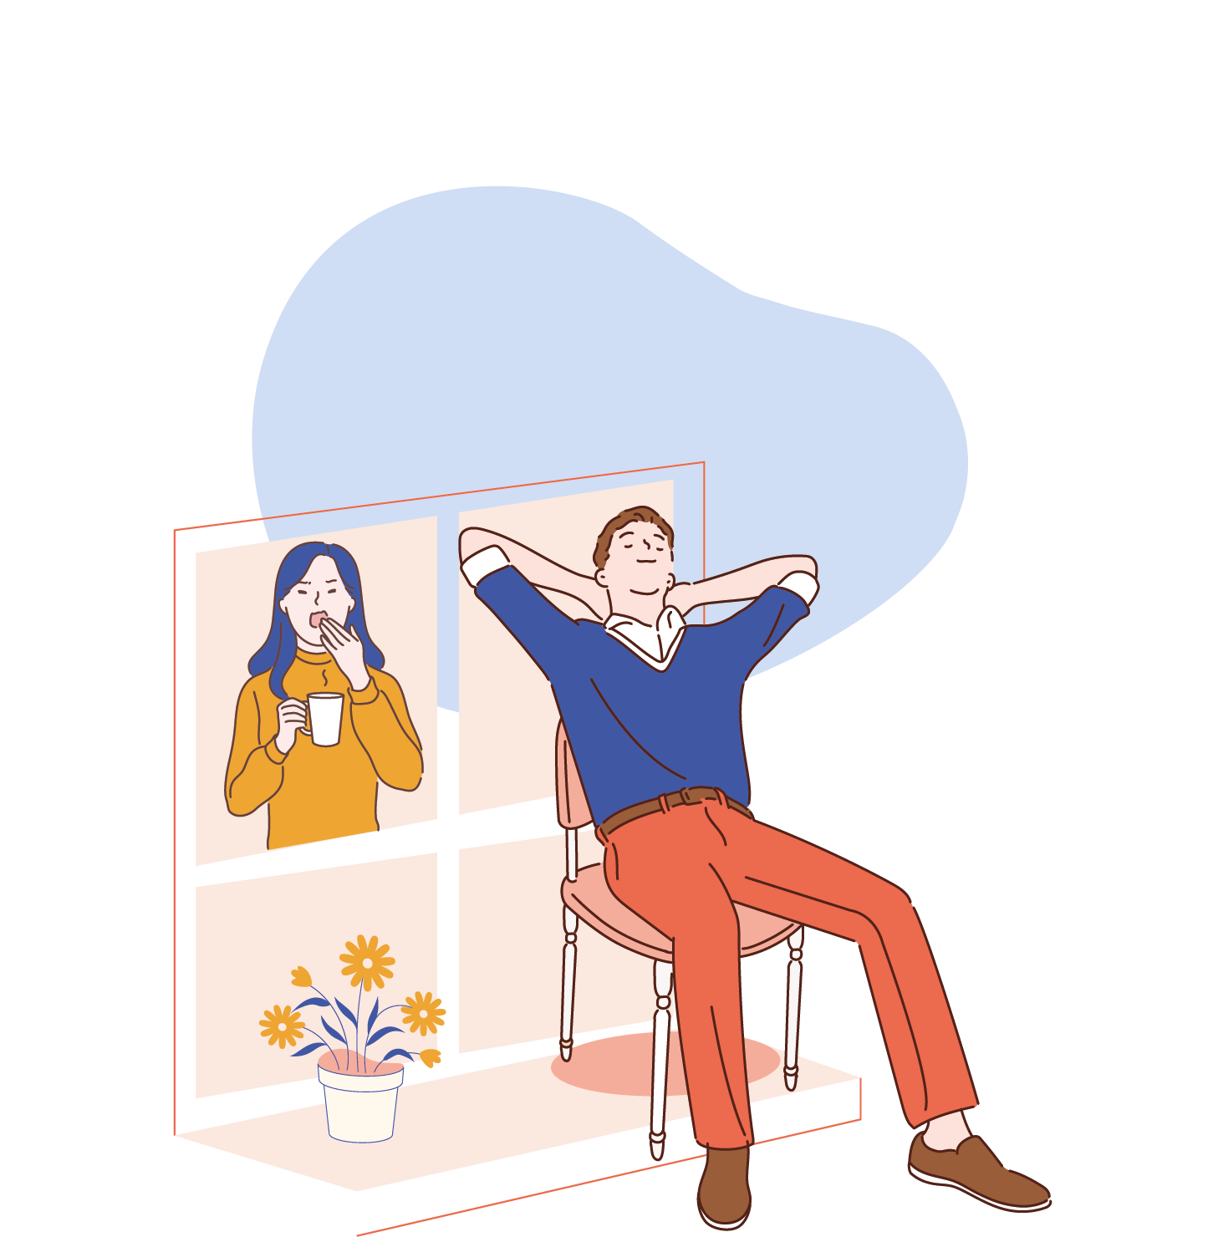
Programme :
15h Conférence…

